Slide 1
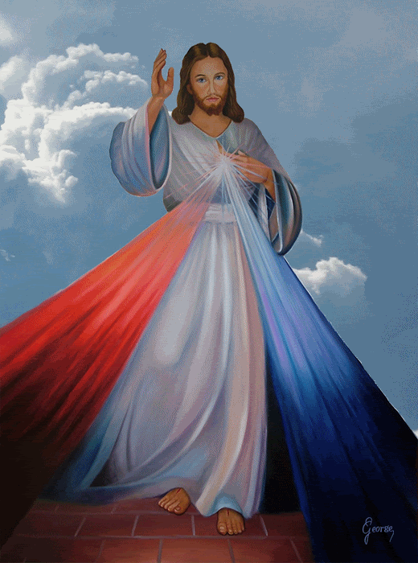
Cada dia...
Luisa Zacarias
Divulgação
Luisa Zacarias Slides
www.sergrasan.com

Slide 2
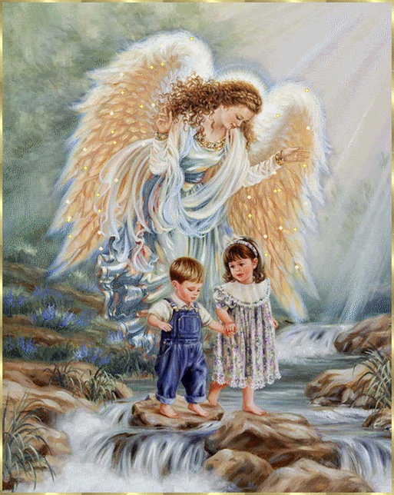
Cada dia é
um dia para viver
Com amor, alegria e entusiasmo
Sem tudo isto não faz sentido.

Slide 3
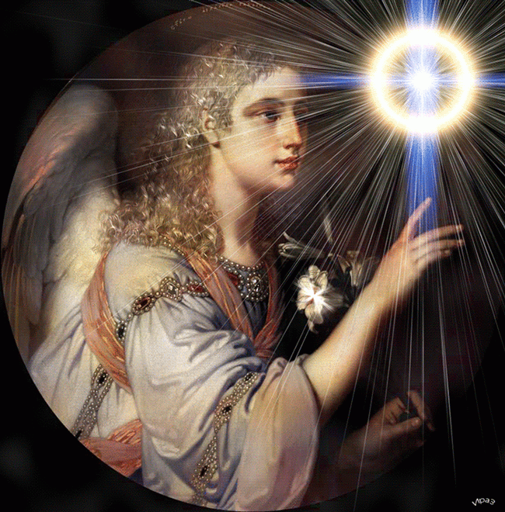
A fé é muito importante em cada ser
A luz também faz parte dela
São dois complementos fundamentais

Slide 4
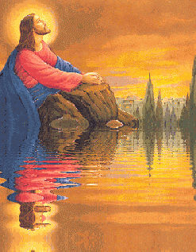
O amor é importante em ambas as partes.
No homem mulher e vice versa
Com respeito entre si

Slide 5
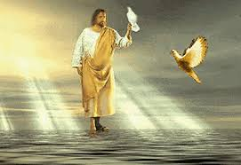
Tudo se leva na viagem.
Terra sagrada é a nossa
Esta, que por ela pisamos!

Slide 6
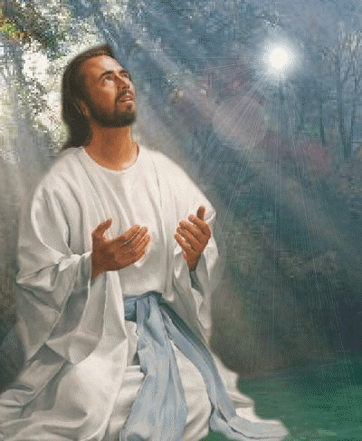
Saudades nos vão deixando.
Em decadência paralela
Até lá chegar à tempo...
Luisa Zacarias

Slide 7
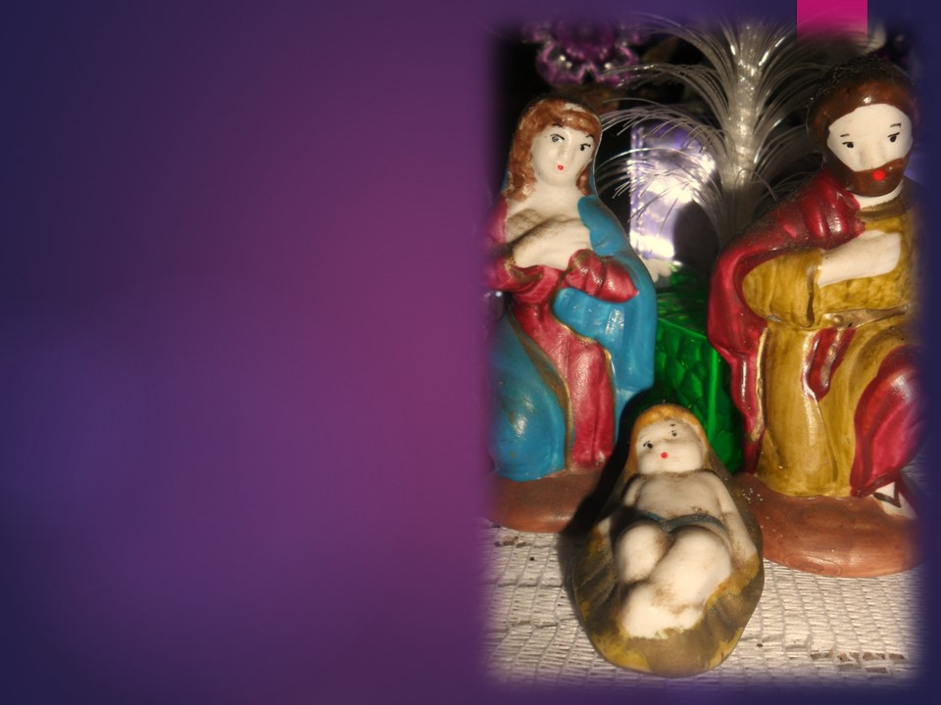
Cada dia...
Poesia de
Luisa Zacarias
Formatação do slides
Norma Ap Silveira de Moraes
Música.: Keny G
Imagens google GIFS
Divulgação
Luisa Zacarias Slides
www.sergrasan.com

